Slide 1

1. 计算机程序的构造与解释(简介)
OI 入门组冲刺
你将会遇到…
说明书
长度为3
在区间1..10解决A问题
第一步: xxx
第二步: yyy
如果 zzz, 返回第二步
…
…
在1..5解决A问题
在6..10解决A问题
桥
桥
桥
计算机程序的执行
如何 “搭积木”
递归精灵
Recursion Fairy

Slide 2
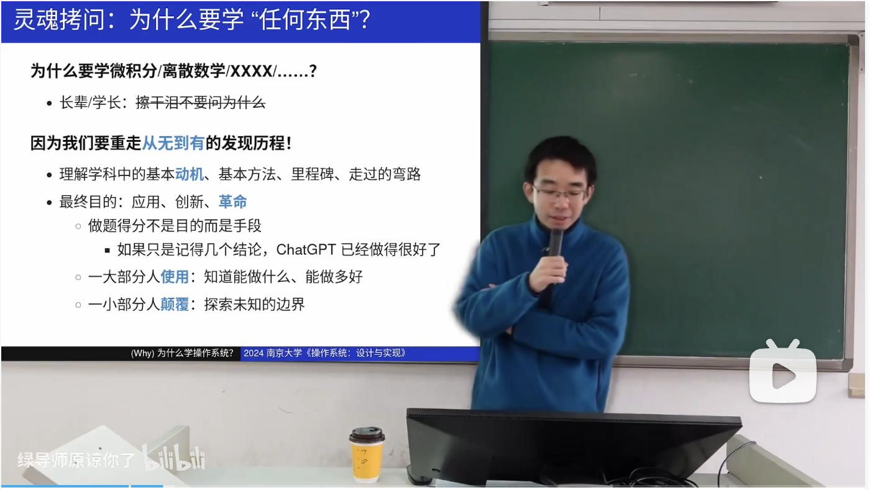
学习 “任何东西”

Slide 3
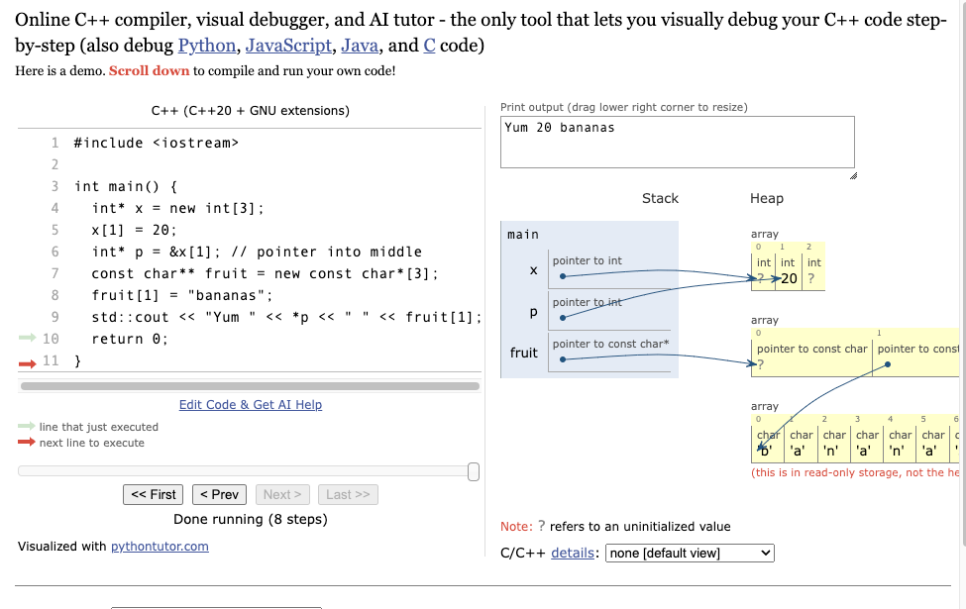
竞赛的语言: C with classes
让我们的进度处在同一页…
变量: 带有类型的小盒子
数组: 给一组带有类型的小盒子
额外的警告: 小心整数溢出!
控制流语句: if, while
for只是while的一个 “方言”
函数调用
参数传递是复制
调用中的调用: 使用栈传递参数
创建新类型: struct
最后的方法: 使用 pythontutor.com
练习1:图形绘制
练习2:for转while
练习3:复印机/共享文档?

Slide 4
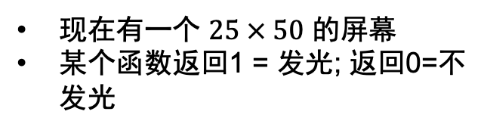
练习: 屏幕上画图
j
屏幕可以看做二维数组
现在有一个 $25 × 50$ 的屏幕
某个函数返回1 = 发光; 返回0=不发光
i
(i,j)
bool f(int i, int j){
double x = ((j * 2) / 15.0 - 3) / 2;
double y = (i * 2) / 15.0 - 2;
return pow(pow(x, 2) + pow(y, 2) - 1, 3) + \
pow(x, 2) * pow(y, 3) < 0;
}
所有发光的点会构成什么图形?

Slide 5
练习: 把for转为while
for( ; ; ){
}
init
judge
alter
body
如果用 while 怎么写?

Slide 6
练习: 复印机还是共享文档?
void a(int x, int y){
x = x+1;
}
int main(){
int x = 1, y = 2;
int z = 1, w = 2;
a(x, y); a(z, w);
// 这时候x,y,z,w是多少?
return 0;
}
int x = 1, y = 2;
void a(int x, int y){
x = x+1;
}
int main(){
int z = 1, w = 2;
a(x, y); a(z, w);
// 这时候x,y,z,w是多少?
return 0;
}
int x = 1, y = 2;
void a(int q, int w){
x = x+1;
}
int main(){
int z = 1, w = 2;
a(x, y); a(z, w);
// 这时候x,y,z,w是 多少?
return 0;
}

Slide 7
问题: 如何模拟执行计算机程序?
类比: 读说明书
任何东西不懂的时候 “最后” 的办法
选一个足够小, 足够全面的例子
做可视化/输出中间变量等
数学证明也是一个很好的辅助(但是有时候看不懂)
支线任务: 让大家具备能看懂数学证明的前置知识
说明书
第一步: xxx
第二步: yyy
如果 zzz, 返回第二步
…
…

Slide 8
更高的视角看程序
过程
数据
操作数据的规则
希望操作的东西
我们写的C++代码
内存里面的某些东西
(实际程序当然也会加载到内存里面, 但是方便起见现在可以把它们分开来看)
构造抽象
函数(调用)
结构体
int 吃饭(){
A();B();C();
}
小时(int)
时间
分钟(int)
秒(int)

Slide 9
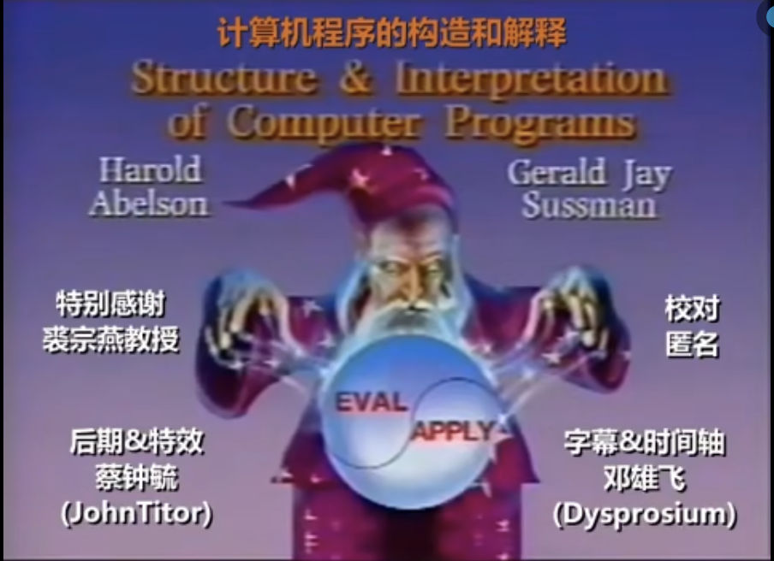
马上: 构造过程抽象
在练习中体会与学习
若干个例子
致敬传奇经典《计算机程序的构造与解释》
一些真实的习题
还有一些Bonus题目
BV19U4y187U5
🌶[SICP1986] “唯一编程神课”
(但大概率需要多年的编程经验才能看懂)

Slide 10
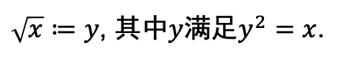
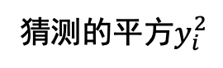
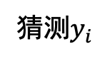
求平方根: 思想
$\sqrt{x}≔y$, 其中$y$满足$y^{2}=x$.
数学定义: 是什么?
计算机程序: 怎么做?
1
1.25
1.5
2
当然是先猜啦! (以$\sqrt{2}$为例)
猜测$y_{i}$
猜测的平方$y_{i}^{2}$
大了还是小了?
希望调大一点
1
1
小了
1.5
2.25
大了
1.25
1.5625
小了
…………
1.375
直到我们猜测了一个 “足够好” 的值($\left|y_{i}^{2}−x\right|<ε$)

Slide 11
求平方根: 过程抽象
$\sqrt{x}≔y$, 其中$y$满足$y^{2}=x$.
数学定义: 是什么?
计算机程序: 怎么做?
输入: 区间$\left[L,R\right]$, 猜测$\frac{\left(L+R\right)}{2}$. → 返回一个新的区间
1
1.25
1.5
2
当然是先猜啦! (以$\sqrt{2}$为例)
猜测$y_{i}$
猜测的平方$y_{i}^{2}$
大了还是小了?
希望调大一点
1
1
小了
1.5
2.25
大了
1.25
1.5625
小了
…………
1.375
直到我们猜测了一个 “足够好” 的值($\left|y_{i}^{2}−x\right|<ε$)

Slide 12
求平方根: 写一写代码
DISCLAIMER: 仅供演示 wishful thinking, 平时写代码不用这么上纲上线!

Slide 13
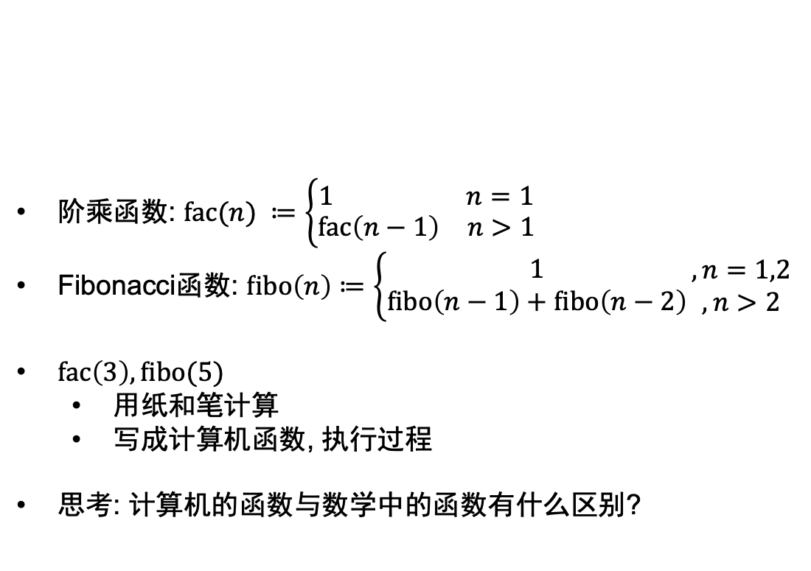
一些函数
阶乘函数: $fac(n) ≔\left\{\begin{aligned}\begin{matrix}1 & n=1\end{matrix} \\ \begin{matrix}fac\left(n−1\right) & n>1\end{matrix}\end{aligned}\right.$
Fibonacci函数: $fibo\left(n\right)≔\left\{\begin{aligned}1 \\ fibo\left(n−1\right)+fibo\left(n−2\right)\end{aligned}\right.\begin{matrix},n=1,2 \\ ,n>2\end{matrix}$
$fac\left(3\right), fibo(5)$
用纸和笔计算
写成计算机函数, 执行过程
思考: 计算机的函数与数学中的函数有什么区别?

Slide 14

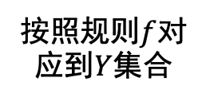
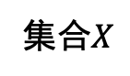
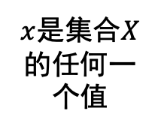
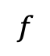
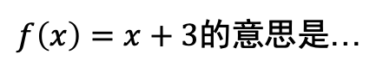
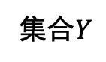
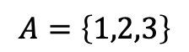
Aside: 函数(映射)
$$A=\left\{1,2,3\right\}$$
映射: 把一堆东西对应到另一堆东西
1
$f\left(x\right)=x+3$的意思是…
3
2
$x$是集合$X$的任何一个值
集合的元素
…
$$f$$
…
集合
1
2
4
我们把集合理解为由
若干确定的
有充分区别的(不重复)
具体或抽象的对象
合并而成的一个整体
按照规则$f$对应到$Y$集合
3
5
…
6
…
集合$X$
集合$Y$
---- George Cantor
为什么叫函数(包含变量的数, 但是更有趣的野史是)
送信: 左边送信, 右边收信
同一封信不能同时送给两个人
图片来源: https://cnycentral.com/news/local/governor-cuomo-introduces-legislation-to-ban-single-use-plastic-bags-in-new-york

Slide 15
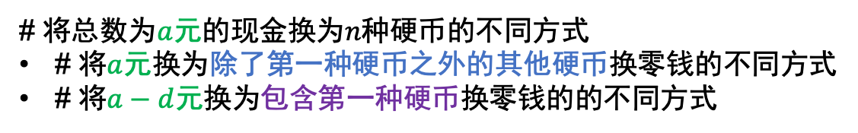
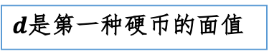
换零钱的方法数
问题描述:
无限个0.5元, 0.25元, 0.10元, 0.05元, 0.01元的硬币
凑出1元的方法数?
分步相加原理: 两个不相交的集合, 他们的元素个数等于第一个的个数+第二个的个数
#xxx 的意思是 xxx 的方法数
递归精灵
# 将总数为$a$元的现金换为$n种$硬币的不同方式
# 将$a$元换为除了第一种硬币之外的其他硬币换零钱的不同方式
# 将$a−d$元换为包含第一种硬币换零钱的的不同方式
Recursion Fairy
$d$是第一种硬币的面值
问题: 为什么只要减去$d$, 而不用考虑减去$2d,3d,…$的情况?

Slide 16
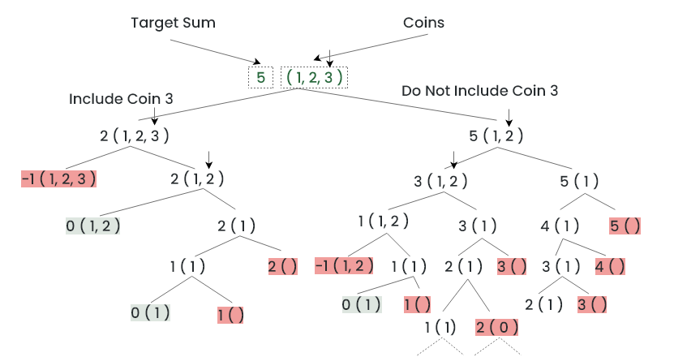
换零钱的方法数(例子)
答案: 因为我选了第一种硬币之后还可以再选第一种, 等效于选了2个第一种
图片来源: https://www.geeksforgeeks.org/coin-change-dp-7/

Slide 17
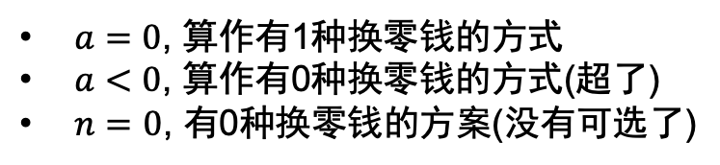
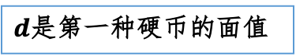
换零钱的方法数: 总结
问题描述:
0.5元, 0.25元, 0.10元, 0.05元, 0.01元的硬币
凑出1元的方法数?
边界情况
# 将总数为$a$元的现金换为$n种$硬币的不同方式
# 将$a$元换为除了第一种硬币之外的其他硬币换零钱的不同方式
# 将$a−d$元换为包含第一种硬币换零钱的的不同方式
$d$是第一种硬币的面值
$a=0$, 算作有1种换零钱的方式
$a<0$, 算作有0种换零钱的方式(超了)
$n=0$, 有0种换零钱的方案(没有可选了)

Slide 18
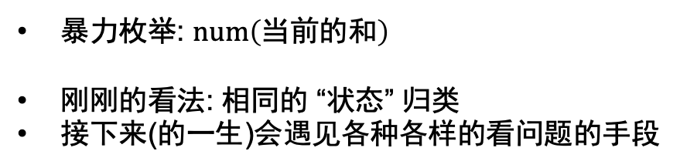
关键是如何看待问题
暴力枚举: $num\left(当前的和\right)$
刚刚的看法: 相同的 “状态” 归类
接下来(的一生)会遇见各种各样的看问题的手段

Slide 19
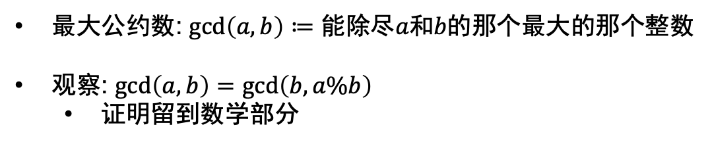
最大公约数(简介)
最大公约数: $\gcd\left(a,b\right)≔能除尽a和b的那个最大的那个整数$
观察: $\gcd\left(a,b\right)=\gcd\left(b,a\%b\right)$
证明留到数学部分

Slide 20
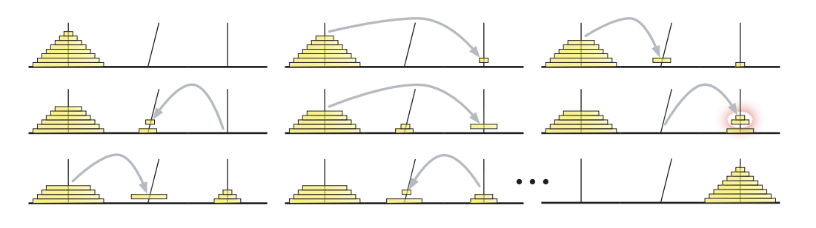
Hanoi斜塔
Hanoi塔, 但是斜着的柱子可以一步移过来
如何设计递归算法?

Slide 21
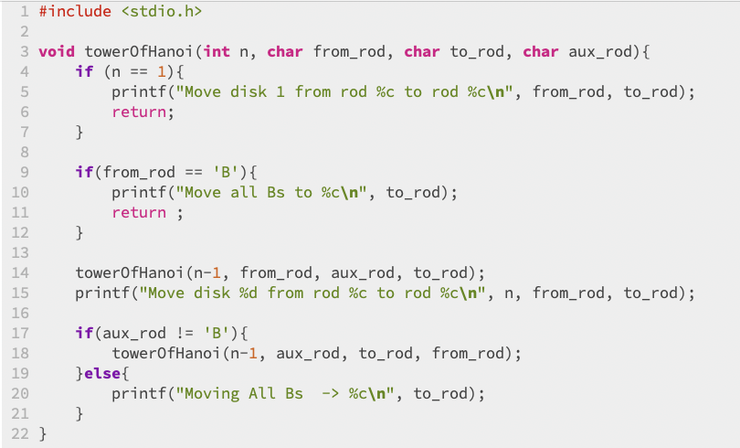
Hanoi斜塔(递归程序)
Notes:
实例代码:
q=1,3,5,9,15,25,41,67,109
#include <stdio.h>
void towerOfHanoi(int n, char from_rod, char to_rod, char aux_rod){
if (n == 1){
printf("Move disk 1 from rod %c to rod %c\n", from_rod, to_rod);
return;
}
if(from_rod == 'B'){
printf("Move all Bs to %c\n", to_rod);
return ;
}
towerOfHanoi(n-1, from_rod, aux_rod, to_rod);
printf("Move disk %d from rod %c to rod %c\n", n, from_rod, to_rod);
if(aux_rod != 'B'){
towerOfHanoi(n-1, aux_rod, to_rod, from_rod);
}else{
printf("Moving All Bs -> %c\n", to_rod);
}
}
int main(){
int n = 6;
towerOfHanoi(n, 'A', 'C', 'B');
return 0;
}

Slide 22
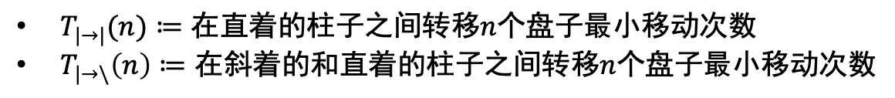
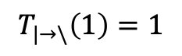
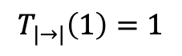
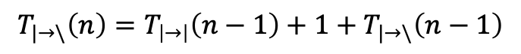
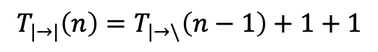
Hanoi斜塔(解答)
$T_{|→|}(n)≔在直着的柱子之间转移n个盘子最小移动次数$
$T_{|→\backslash }\left(n\right)≔在斜着的和直着的柱子之间转移n个盘子最小移动次数$
U
D
VIA
SRC
DST
$$T_{|→|}\left(n\right)=T_{|→\backslash }\left(n−1\right)+1+1$$
$$T_{|→|}\left(1\right)=1$$
U
D
SRC
VIA
DST
$$T_{|→\backslash }\left(n\right)=T_{\left|→\right|}\left(n−1\right)+1+T_{|→\backslash }\left(n−1\right)$$
$$T_{|→\backslash }\left(1\right)=1$$

Slide 23
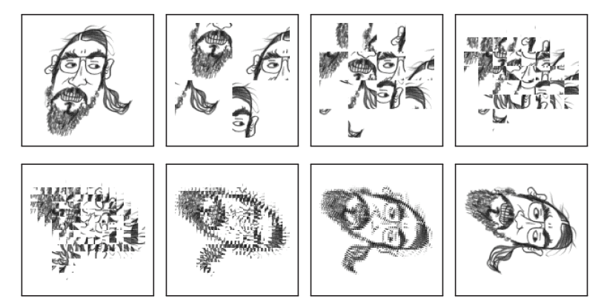
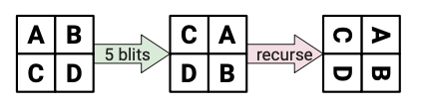
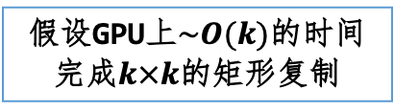
旋转图像
假设GPU上$\sim O(k)$的时间完成$k×k$的矩形复制
处理器的能力: 把一块图形(通过中间变量)复制

Slide 24
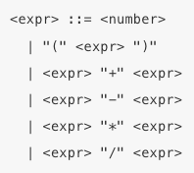
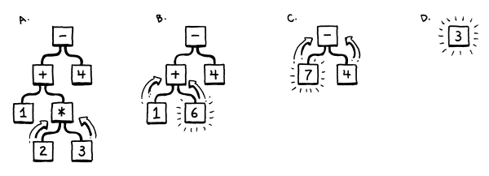
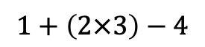
表达式求值
阅读表达式
$$1+\left(2×3\right)−4$$
什么是一个合法的表达式? (结构上)

Slide 25
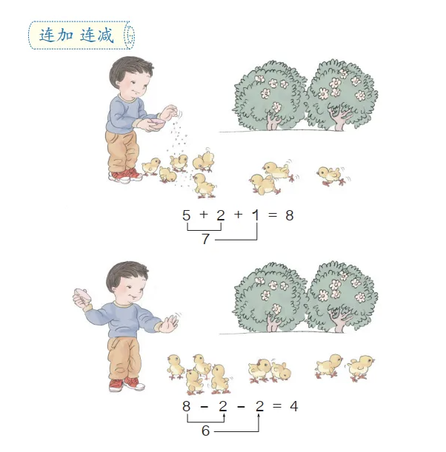
Aside: 小学数学课本
这不就是构建表达式树吗?
+
+
1
5
2
改版的时候人画得太丑了
打码处理

Slide 26



🌶🌶 Extra: 编译器怎么工作的?
词法分析
其中一个过程(语法分析)
构建表达式树
在标记了节点的树上面DFS
BV1sJ4m1e7bM
🌶[南大软院2024] 《编译原理》
(但大概率需要至少了解离散数学的基本概念和OOP才能学)
BV14L411F7xR
《离散数学》 (还是魏恒峰)

Slide 27
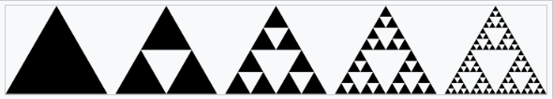
📚画三角形(P1498)
一个分形图案(Sierpiński triangle)
Sierpiński三角形与Hanoi塔的联系(3Blue1Brown)
图片来源: Wikipedia

Slide 28
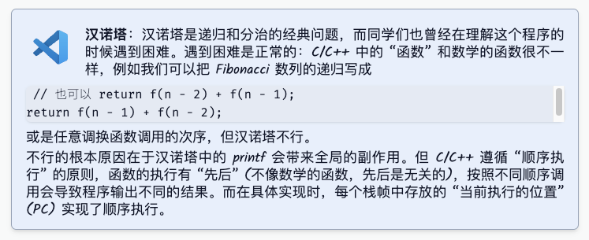
回答: 数学和计算机中的函数
数学中的函数 – 结果仅由输入决定
计算机中的函数 – 还有邪恶的全局变量
给程序的执行带来 “副作用”
“不纯粹”
----蒋炎岩,南京大学《操作系统》2024
递归程序如何执行?

Slide 29
又出现 Segmentation Fault 了?
回顾: 程序执行 = 想象成读 “说明书” 操纵 “实在的东西”
错误=某一个预期的状态和预想的不一样
牢记:
(1)机器永远是对的
有0.00001%的概率是编译器错了(但是你能知道)
有0.0000001%的概率是处理器错了(你也可以知道)
(2) 未经测试的代码永远是错的
(大)程序难调试!
Bug的触发经过了漫长的过程
需求 → 设计 → 代码 (Fault/bug) → 执行 (Error) → 失败 (Failure)
Notes:
选自https://jyywiki.cn/OS/2024/lect8.md

Slide 30
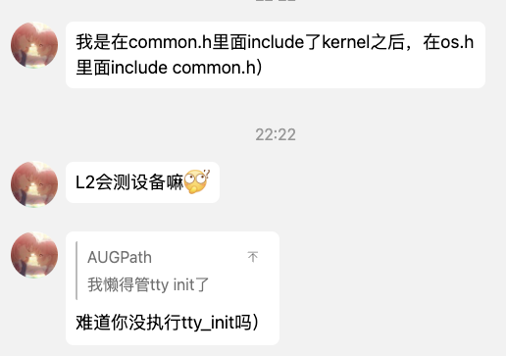
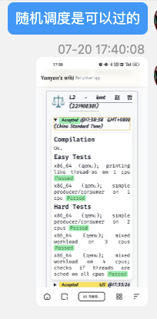
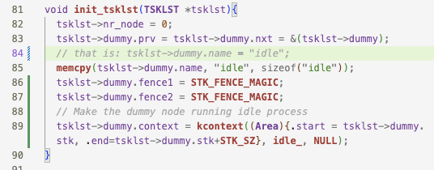
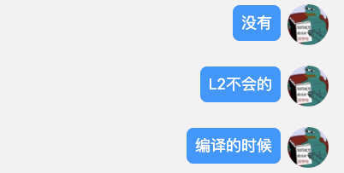
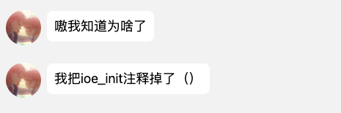
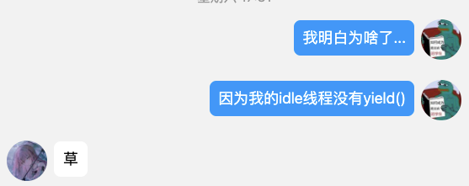
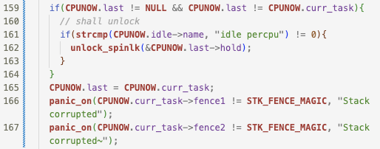
“调着调着一下午就过去了”
zgw和他的同学实际生活中的例子
分配一段内存, 空间没开足够大
直接写了个恒等的if条件…

Slide 31
调试理论
如果我们能判定任意程序状态的正确性，那么给定一个 failure，我们可以通过二分查找定位到第一个 error 的状态，此时的代码就是 fault (bug)。
for(int i=1; i<=3; i++)
for(int j=1; j<=3; i++)
a[i][j]=1;
预期
(1,1)
(1,2)
(1,3)
(2,1)
(2,2)
(2,3)
(3,1)
…
实际
(1,1)
(1,2)
(1,3)
(1,4)
(1,5)
(1,6)
(1,7)
判定程序的正确性不是简单的事情
Notes:
选自https://jyywiki.cn/OS/2024/lect8.md

Slide 32
方法1: 单步调试
VSCode用户狂喜
当年的我: Dev-C++的调试器坏掉了
允许调试:
编译选项加上: -g -O0
实在不行可以用gdb
start
b = break
c = continue
s = step
w = watchpoint
精细地控制, 但是很浪费时间

Slide 33
方法2: 观察执行的一个侧面
使用printf
小技巧: 宏定义
#define DEBUG(...) do{printf(“[DEBUG]”); printf(__VA_ARGS__);printf(“\n”);}while(0)
宏定义是文本级别的替换
为什么用do while(0)包裹起来?
直接输入语句会有悬挂的if语句的问题
#define DEBUG(...) printf(“[DEBUG]”); printf(__VA_ARGS__);printf(“\n”);
if(cond) DEBUG(“If Condition in!”);
else DEBUG(“Else in!”);
展开
if(cond) printf(“[DEBUG]”); printf(“If Condition in!”);printf(“\n”);
else printf(“[DEBUG]”); printf(“Else Condition in!”);printf(“\n”);
无法通过编译

Slide 34

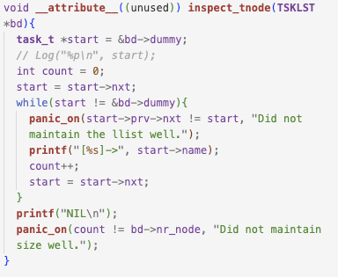
遇到任何问题的检查单
着急调试程序检查单
是怎样的程序 (状态机) 在运行？
我们遇到了怎样的 failure？
我们能从状态机的运行中从易到难得到什么信息？
如何二分检查这些信息和 error 之间的关联？
防御性编程: 程序不对的时候, 尽早退出
把不变量写在断言里面
双向循环链表: (assert(node->prv->nxt==node);)
你将用余下的一生(如果学习CS的话)践行这份检查单

Slide 35
计算机语言到底讲了啥?
任何学习资料
“
知识点
心智的活动，除了尽力产生各种简单的认识之外，主要表现在如下三个方面:
将若干简单认识组合为一个复合认识，由此产生出各种复杂的认识。
将两个认识放在一起对照，不管它们如何简单或者复杂，在这样做时并不将它们合而为一。由此得到有关它们的相互关系的认识。
将有关认识与那些在实际中和它们同在的所有其他认识隔离开，这就是抽象，所有具有普遍性的认识都是这样得到的。
知识点
知识点
知识点
知识点
把它们合起来
知识点
知识点
和当前知识点不重要的东西
抽象可以做一大堆炫酷的事情
---- John Locke, The Essay concerning Human understanding
有关人类理解的随笔
(少儿版)

Slide 36

遇到困难
“
… 教科書通りはよく言ったもので、難しい言葉だらけ。 …
老师常言教科书上的才是正确答案,可上面皆是难懂的话语.
----《空の箱》(TV动画 Girls Band Cry 插曲)
“翻译” 多了自然习惯话术
看一看背后哪里有所疏漏?
寻求老师/同学帮助
学习是螺旋上升的
实在感觉不行先放一会儿
“
可以理解, “放弃” 是面对困难时的本能行为... 教育的根本目不仅是通过外力 “逼迫” 大家成长, 更重要的是教大家如何在面对困难时使用正确的思路解决.
----蒋炎岩,南京大学《操作系统》主讲
Notes:
https://jyywiki.cn/OS/2023/build/lect18.ipynb.html

Slide 37
Cheers!
信息量最大的部分已经过去了
接下来是一些日常

Slide 38
📚 高精度加减乘
问题: 在做乘法的时候, 如果乘的数非常大, 难道每一位的进位不会溢出吗?
考虑2147483647/8=268435455 (1e9)
加法, 减法, 乘法
分析高精度加减乘的时间复杂度

Slide 39
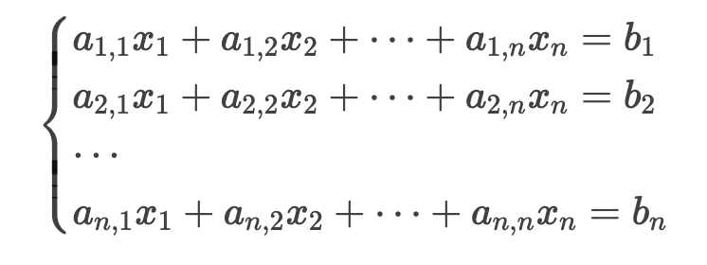
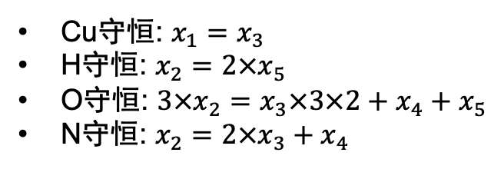
解线性方程组: 为什么重要(1)
生活中到处都有线性方程组
化学式配平
方程组 = 约束条件; 在约束条件下求解
$$x_{1}Cu+x_{2}{HNO}_{3}\left(稀\right)≜x_{3}Cu{\left({NO}_{3}\right)}_{2}+x_{4}NO+x_{5}H_{2}O$$
Cu守恒: $x_{1}=x_{3}$
H守恒: $x_{2}=2×x_{5}$
O守恒: $3×x_{2}=x_{3}×3×2+x_{4}+x_{5}$
N守恒: $x_{2}={2×x}_{3}+x_{4}$
5个未知数, 4个方程 → 无穷多组解
一组解
$$3Cu+8{HNO}_{3}\left(稀\right)≜3Cu{\left({NO}_{3}\right)}_{2}+2NO+4H_{2}O$$
Notes:
https://www.luogu.com.cn/problem/P3389

Slide 40
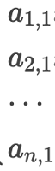
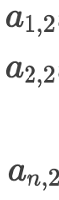



解线性方程组: 问题转换
真正重要的事情
实际上线性方程组就是…

Slide 41







解线性方程组: 怎么做?
三个基本变换
(我们希望)
设$\left\{\begin{aligned}x−y+2z=5 \\ x+y+z=6 \\ 2x+3y+5z=23\end{aligned}\right.$的解是$(x,y,z)$
$$\left\{\begin{aligned}1x+0y+0z=? \\ 0x+1y+0z=? \\ 0x+0y+1z=?\end{aligned}\right.$$
…
–– $\left\{\begin{aligned}x+y+z=6 \\ x−y+2z=5 \\ 2x+3y+5z=23\end{aligned}\right.$的解也是$(x,y,z)$
任意交换两行, 解不变
$\left\{\begin{aligned}x−y+2z=5 \\ 2x+2y+2z=2×6 \\ 2x+3y+5z=23\end{aligned}\right.$的解也是$(x,y,z)$
某一行乘上一个非0倍数, 解不变
某一行乘上一个倍数加到另一行去, 解不变
$\left\{\begin{aligned}x−y+2z=5 \\ x+y+z=6 \\ 4x+5y+7z=35\end{aligned}\right.$的解也是$(x,y,z)$
$$2x+2y+2z=2×6$$
乘2
$$2x+3y+5z=23$$
相加

Slide 42











解线性方程组: 矩阵形式(1/2)
化为 “上三角” 形式
对于$\left[\begin{matrix}1 & −1 & 2 \\ 1 & 1 & 1 \\ 2 & 3 & 5\end{matrix}\begin{matrix}| \\ | \\ |\end{matrix}\begin{matrix}5 \\ 6 \\ 23\end{matrix}\right]$
$$\left[\begin{matrix}1 & −1 & 2 \\ 0 & 2 & −1 \\ 2 & 3 & 5\end{matrix}\begin{matrix}| \\ | \\ |\end{matrix}\begin{matrix}5 \\ 1 \\ 23\end{matrix}\right]$$
$$\left[\begin{matrix}1 & −1 & 2 \\ 0 & 2 & −1 \\ 0 & 5 & 1\end{matrix}\begin{matrix}| \\ | \\ |\end{matrix}\begin{matrix}5 \\ 1 \\ 13\end{matrix}\right]$$
第二行+=第一行$×\left(−1\right)$
第三行+=第一行$×\left(−2\right)$
把这些置为0
0的好处: 后续做线性组合的时候不会产生进一步影响
$$\left[\begin{matrix}1 & −1 & 2 \\ 0 & 2 & −1 \\ 0 & 5 & 1\end{matrix}\begin{matrix}| \\ | \\ |\end{matrix}\begin{matrix}5 \\ 1 \\ 13\end{matrix}\right]$$
第三行+=第二行$×\left(−\frac{5}{2}\right)$
$$\left[\begin{matrix}1 & −1 & 2 \\ 0 & 2 & −1 \\ 0 & 0 & 7/2\end{matrix}\begin{matrix}| \\ | \\ |\end{matrix}\begin{matrix}5 \\ 1 \\ 21/2\end{matrix}\right]$$
$$\left[\begin{matrix}1 & −1 & 2 \\ 0 & 2 & −1 \\ 0 & 0 & 1\end{matrix}\begin{matrix}| \\ | \\ |\end{matrix}\begin{matrix}5 \\ 1 \\ 3\end{matrix}\right]$$
第三行*=$\frac{2}{7}$
然后
这表明$\frac{7}{2}z=\frac{21}{2}⇒z=3$
把这些置为0

Slide 43








解线性方程组: 矩阵形式(2/2)
化为 “对角” 形式
把这些置为0
$$\left[\begin{matrix}1 & −1 & 2 \\ 0 & 2 & −1 \\ 0 & 0 & 1\end{matrix}\begin{matrix}| \\ | \\ |\end{matrix}\begin{matrix}5 \\ 1 \\ 3\end{matrix}\right]$$
第二行+=第三行
$$\left[\begin{matrix}1 & −1 & 2 \\ 0 & 2 & 0 \\ 0 & 0 & 1\end{matrix}\begin{matrix}| \\ | \\ |\end{matrix}\begin{matrix}5 \\ 4 \\ 3\end{matrix}\right]$$
$$\left[\begin{matrix}1 & −1 & 2 \\ 0 & 1 & 0 \\ 0 & 0 & 1\end{matrix}\begin{matrix}| \\ | \\ |\end{matrix}\begin{matrix}5 \\ 2 \\ 3\end{matrix}\right]$$
第二行/=2
$$\left[\begin{matrix}1 & −1 & 0 \\ 0 & 1 & 0 \\ 0 & 0 & 1\end{matrix}\begin{matrix}| \\ | \\ |\end{matrix}\begin{matrix}−1 \\ 2 \\ 3\end{matrix}\right]$$
第二行+=第三行*-2
把这些置为0
$$\left[\begin{matrix}1 & −1 & 0 \\ 0 & 1 & 0 \\ 0 & 0 & 1\end{matrix}\begin{matrix}| \\ | \\ |\end{matrix}\begin{matrix}−1 \\ 2 \\ 3\end{matrix}\right]$$
$$\left[\begin{matrix}1 & 0 & 0 \\ 0 & 1 & 0 \\ 0 & 0 & 1\end{matrix}\begin{matrix}| \\ | \\ |\end{matrix}\begin{matrix}1 \\ 2 \\ 3\end{matrix}\right]$$
$$\left\{\begin{aligned}1x+0y+0z=1 \\ 0x+1y+0z=2 \\ 0x+0y+1z=3\end{aligned}\right.$$
第一行+=第二行
$$⇒$$

Slide 44



📚线性方程组: 实现这个过程
好奇: 矩阵乘法是变量代换
将第二个方程带入第一个方程中
就得到了
B2105 矩阵乘法

Slide 45

线性方程组: 无解和无穷解的情况
出现 $0x=1⇒$无解
出现 $0x=0⇒$无数解
名词: 矩阵, 矩阵的秩

Slide 46
马上: 结构和它的递归
struct Node{
int val;
Node *nxt;
}
结构的递归
方法1: 使用一个 “池子”, 下一个是它的编号
nxt[m]:=编号为m的节点下一个编号为nxt[m]
方法2: 指针(Later)

Slide 47






递归的数据结构 (引言)
马上: 链表简介; 如何表示递归的结构
考虑场景:
“请你到计算机楼809找我”
“和系主任有点事, 你来816吧”
(找到目标)
Notes:
图片来源: jyywiki, 南京大学计算机楼(鼓楼校区)

Slide 48



链表定义
链表的定义(一般): 用链把数据串起来
链表的定义(神金):
$∅$是链表
一个节点, 下一个元素是链表的东西也是链表
马上会看到为啥要神金版本的定义.
5
3
$$∅$$
链表
链表
链表
关键是怎么表示 “下一个元素还是这一类的”?

Slide 49

链表表示(数组版本)
把它们像办公室一样组织起来, 通过门牌号表示
一个节点$u$, 它的下一个节点的编号是$nxt\left[u\right]$.
# 1 2 3 4 5 6
val(数据值)
2
0
9
5
7
3
nxt(下一个)
4
3
5
2
6
-1
从1开始, 构成的链表: 2 → 5 → 0 → 9 → 7 → 3

Slide 50


现学: 指针(1/4)
变量: 类型、里面存的值、地址
Notes:
图片来源: 南京大学苏州校区公众号

Slide 51




现学: 指针(2/4)
指针
A pointer is a variable that contains the address of a variable.

Slide 52


现学: 指针(3/4)
指针
A pointer is a variable that contains the address of a variable.

Slide 53

现学: 指针与数组(4/4)
In expressions, the name of the array is a synonym for the address of its first element;
but an array name is not a variable
a+1
a+4
a+1的+1会使它挪动typeof(一个元素)那么多

Slide 54
链表表示(指针版本)
下一个同类在哪? Node *nxt;
struct Node{
int val;
Node *nxt;
}
结构的递归
思考1(在数据结构上面回答): 如何增/改/删/查链表? 复杂度是多少?
思考2: 仿照链表的神金递归定义, 给出二叉树的定义. 并在计算机中实现其表示.
思考3: 一般的树能不能借用二叉树的表示方式?

Slide 55
递归的结构导致递归的过程
递归的过程: 到达一个与原问题描述相同的子问题
递归的结构: 到达一个与原结构构造相同的子结构

Slide 56
总结
算法竞赛程序 ≈ 算法+数据结构
递归的算法/数据结构对大家尤其有趣
写复杂程序的时候认清自己的能力
加一些assert
程序运行起来是好理解的
观察程序的侧面(调试器/printf)

Slide 57

参考文本和图片引用; 作业
参考文本
G.J. Sussman et al. Structure and Interpretation of Computer Programs Chapter 1.
Jeff Erickson, Algorithms. Chapter 1.
李尚志,《线性代数学习指导》, 第一章
图片引用
递归精灵: 芙莉莲, TV动画《葬送のフリーレン》小剧场
Don’t Panic: 选自The Hitchhiker’s Guide to the Galaxy(《银河系漫游指南》)的台词.
Hanoi斜塔、递归的旋转: Algorithms第一章课后习题
表达式树: 选自Crafting Intepreters, NJU ICS 2020 计算机系统基础
小学数学课本:选自人教版《数学》一年级上册
数学和计算机科学的回答: 选自《操作系统》课程总结, 蒋炎岩
调试理论(一辈子基础软件): 改编自TV动画《BanG Dream, It’s MyGo!!!!!》第一集
除自己截图外, 其他图片在出现的地方已经标明来源.
作业
体会并实现课上的代码片段.

